Slide 1
  শেফালী রানী দাস
সহকারী শিক্ষক
করম বক্স আদর্শ উচ্চ বিদ্যালয়
কবির হাট , নোয়াখালী ।

Slide 2
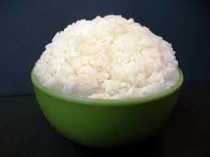
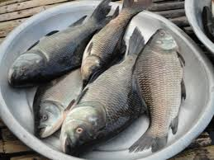
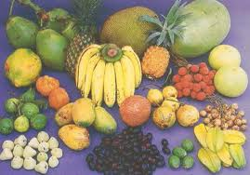
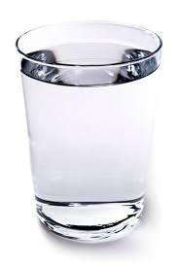
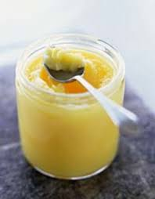
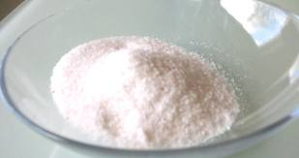

Slide 3
দশম শ্রেণী
বিষয় সাধারণ বিজ্ঞান
৩য় অধ্যায়
পুষ্টি , খাদ্য ও খাদ্যাভ্যাস

Slide 4
১। পুষ্টি কি তা জানতে পারবে
২।খাদ্যের উপাদান ও উৎস বর্ণনা করতে পারবে।
৩।ভিটামিনের প্রয়োজনীয়তা ব্যাখ্যা করতে পারবে।

Slide 5
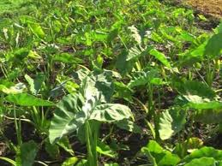
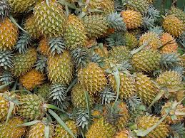
জীব মাত্র ই খাদ্য গ্রহণ করে বেঁচে থাকে। খাদ্য অনেক গুলো রাসায়নিক বস্তুর সমনয়ের গঠিত । এই রাসায়নিক বস্তু গুলোকে খাদ্য উপাদান বলে । এই উপাদান গুলোর মধ্যে পুষ্টি নিহিত ,তাই খাদ্য উপাদানকে পুষ্টি উপাদান ও বলা হল ।

Slide 6
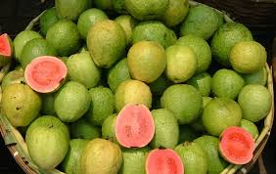
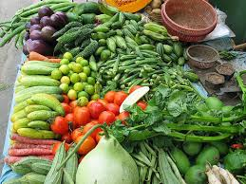

Slide 7
দলীয়কাজ
আমিষ জাতীয় খাবারের উৎস ও কাজ লিখ?

Slide 8
মূল্যায়নঃ
১- খাদ্য কি?
২খাদ্যের উপাদান কয় টি ও কি কি?
৩।কিসের অভাবে গল গণ্ড রোগ হয়?

Slide 9
বাড়ীর কাজঃ
১- ভিটামিন এ- এর অভাব জনিত ফল ও প্রতিকার লিখে আনবে।

Slide 10

সবাইকে ধন্যবাদ।

